Slide 1
PWN
二进制漏洞挖掘与利用

Slide 2
Part0 PWN？
概述
一次简单的hack

Slide 3

PWN? | 概述
破解、利用成功（程序的二进制漏洞）
攻破（设备、服务器）
控制（设备、服务器）

Slide 4
PWN? | 一次简单的hack
exploit
用于攻击的脚本与方案
payload
攻击载荷，是的目标进程被劫持控制流的数据
shellcode
调用攻击目标的shell的代码

Slide 5
Part1 二进制基础
程序的编译与链接
Linux下的可执行文件格式ELF
进程虚拟地址空间
程序的装载与进程的执行
x86&amd64汇编简述

Slide 6
二进制基础 | 程序的编译与链接
从C源代码到可执行文件的生成过程
C Code (p1.c p2.c)
compiler: gcc -S
编译
由C语言代码生成汇编代码
汇编
由汇编代码生成机器码
链接
将多个机器码的目标文件链接成一个可执行文件
Assembly (p1.s p2.s)
assembler: gcc or as
Object (p1.o p2.o)
Static Library (.a)
linker: gcc or ld
Executable (p)

Slide 7
二进制基础 | 程序的编译与链接
C语言代码
汇编代码
机器码
sum:
push ebp
mov ebp, esp
mov eax, [ebp+12]
add eax, [ebp+8]
pop ebp
ret
sum:
0x55
0x89 0xe5
0x8b 0x45 0x0c
0x03 0x45 0x08
0x5d
0xc3
int sum(int x, int y)
{
int t = x + y;
return t;
}
编译
汇编

Slide 8
二进制基础 | Linux下的可执行文件格式ELF
可执行文件的分类
Windows：PE（Portable Executable）
可执行程序
.exe
动态链接库
.dll
静态链接库
.lib
Linux：ELF（Executable and Linkable Format）
可执行程序
.out
动态链接库
.so
静态链接库
.a
什么是可执行文件？
广义：文件中的数据是可执行代码的文件
.out、.exe、.sh、.py
狭义：文件中的数据是机器码的文件
.out、.exe、.dll、.so

Slide 9
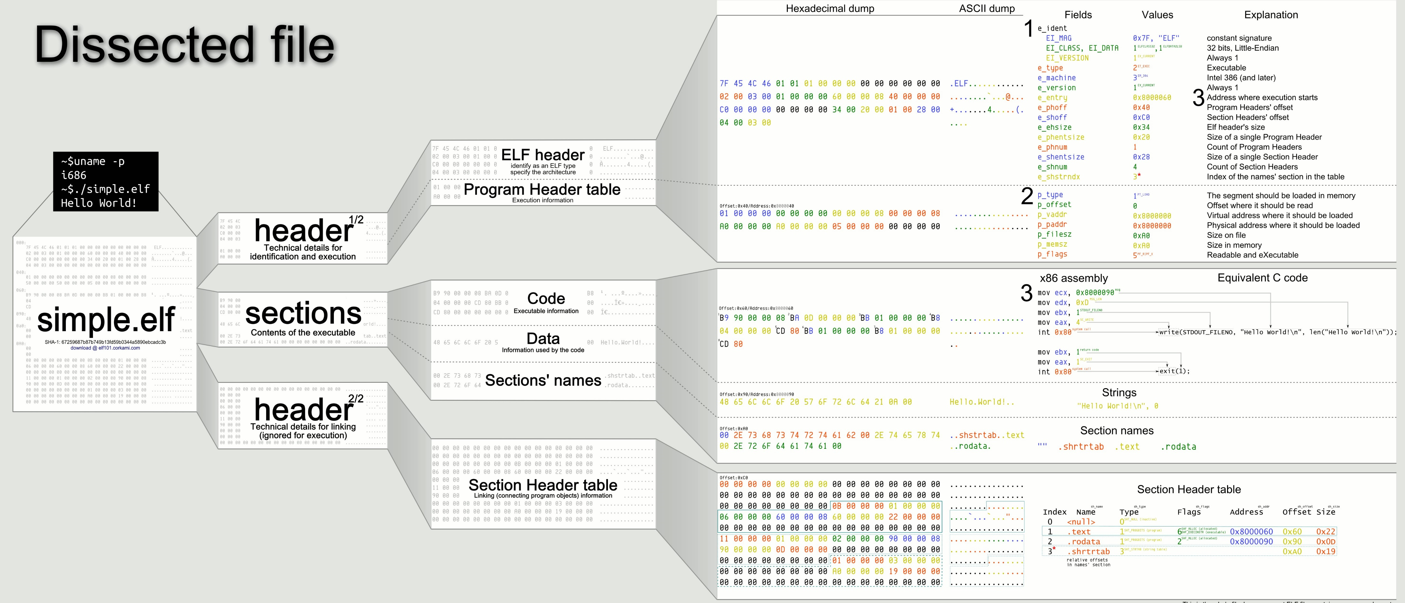
二进制基础 | Linux下的可执行文件格式ELF
ELF 文件结构

Slide 10
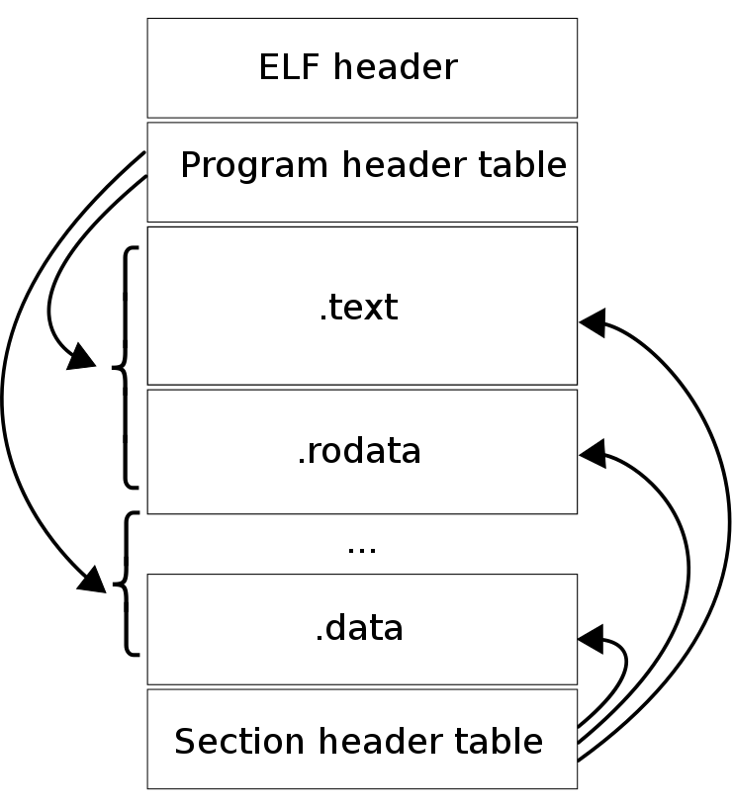
二进制基础 | Linux下的可执行文件格式ELF
ELF文件头表（ELF header）
记录了ELF文件的组织结构
程序头表/段表（Program header table）
告诉系统如何创建进程
生成进程的可执行文件必须拥有此结构
重定位文件不一定需要
节头表（Section header table）
记录了ELF文件的节区信息
用于链接的目标文件必须拥有此结构
其它类型目标文件不一定需要

Slide 11
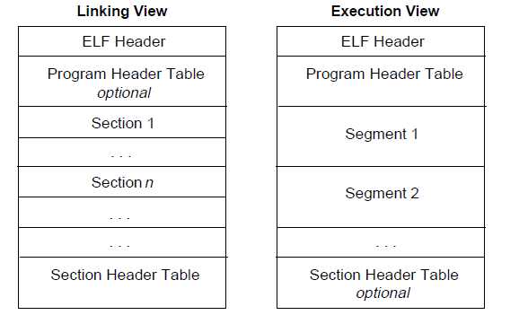
二进制基础 | Linux下的可执行文件格式ELF
磁盘中的ELF（可执行文件）与内存中的ELF（进程内存映像）
节视图
段视图

Slide 12
二进制基础 | Linux下的可执行文件格式ELF
磁盘中的ELF（可执行文件）与内存中的ELF（进程内存映像）
$ ./elf
In Disk
In Memory
For Kernel
0xFFFFFFFF
other sections
0xC0000000
Stack
.data
RW
.bss
.got.plt
shared libraries
.rodata
0x40000000
RX
.text
.init
ELF Header
Heap
$ objdump –s elf
Data
0x08049000
Code
0x08048000
Unused
0x00000000
$ cat /proc/pid/maps

Slide 13
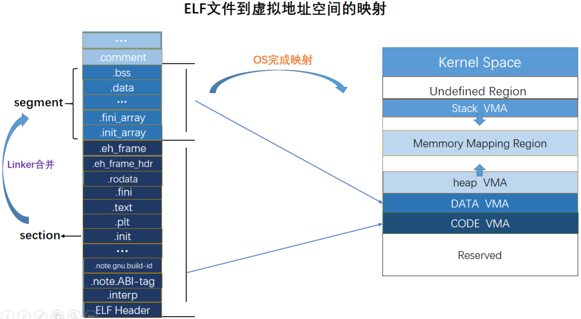
二进制基础 | 进程虚拟地址空间

Slide 14
二进制基础 | 进程虚拟地址空间
地址以字节编码
虚拟内存用户空间每个进程一份
1Byte = 8bits
虚拟内存内核空间所有进程共享一份
常以16进制表示
0x3c = 0011 1100
虚拟内存 mmap 段中的动态链接库仅在物理内存中装载一份

Slide 15
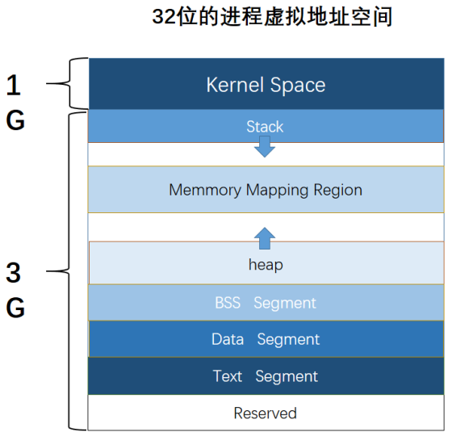
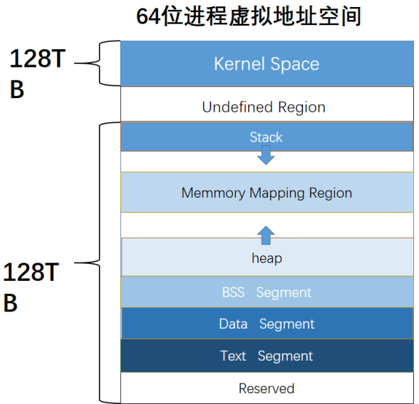
二进制基础 | 进程虚拟地址空间

Slide 16
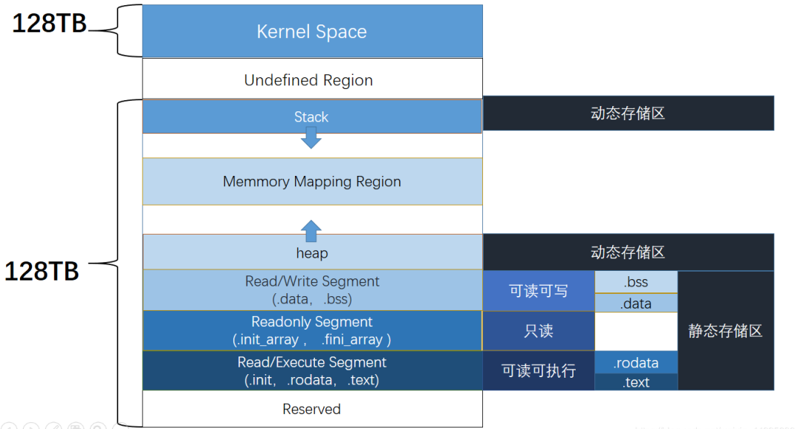
二进制基础 | 进程虚拟地址空间

Slide 17
二进制基础 | 进程虚拟地址空间
段（segment）与节（section）
代码段（Text segment）包含了代码与只读数据
.text 节
.rodata 节
.hash 节
.dynsym 节
.dynstr 节
.plt 节
.rel.got 节
……
数据段（Data segment）包含了可读可写数据
.data 节
.dynamic 节
.got 节
.got.plt 节
.bss 节
……
栈段（Stack segment）
一个 段 包含多个 节
段视图用于进程的内存区域的 rwx权限划分
节视图用于ELF文件 编译链接时 与 在磁盘上存储时 的文件结构的组织

Slide 18
二进制基础 | 进程虚拟地址空间
程序数据是如何在内存中组织的
Kernel
Stack: t、ptr
C语言源代码
int glb;
char* str = “Hello world!”;
int sum(int x, int y)
{
int t = x + y;
return t;
}
int main()
{
sum(1, 2);
void* ptr = malloc(0x100);
read(0, ptr, 0x100); // input “deadbeef”
return 0;
}
shared libraries
编译链接执行
载入内存
Heap: “deadbeef”
Bss: glb
Data: str
Text: main、sum、“Hello world!”
Unused

Slide 19
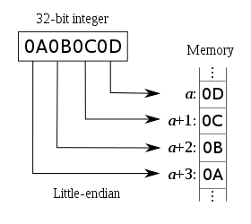
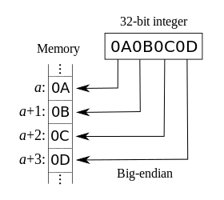
二进制基础 | 程序的编译与链接
大端序与小端序
小端序
大端序
低地址存放数据低位、高地址存放数据高位
我们所主要关注的格式
低地址存放数据高位、高地址存放数据低位

Slide 20
二进制基础 | 程序的装载与进程的执行
cpu
Register
Memory
Code
Data
Stack
Address
Program Counter
Data
Condition Codes
Instruction
sum:
push ebp
mov ebp, esp
mov eax, [ebp+12]
add eax, [ebp+8]
pop ebp
ret
进程的执行过程
PC

Slide 21
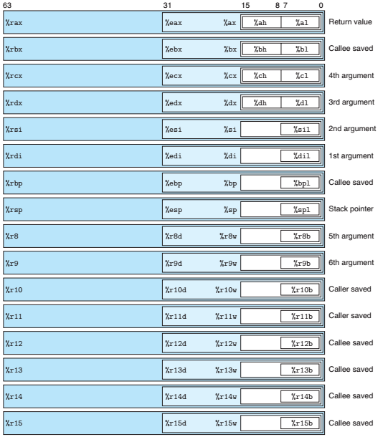
二进制基础 | 程序的装载与进程的执行
amd64寄存器结构
rax： 8Bytes
eax：4Bytes
ax： 2Bytes
ah： 1Bytes
al： 1Bytes
部分寄存器的功能
RIP
存放当前执行的指令的地址
RSP
存放当前栈帧的栈顶地址
RBP
存放当前栈帧的栈底地址
RAX
通用寄存器。存放函数返回值

Slide 22
二进制基础 | 程序的装载与进程的执行
静态链接的程序的执行过程
$ ./binary
fork()
main()
execve("./binary", *argv[], *envp[])
_start
user mode
sys_execve()
load_elf_binary()
kernel mode
do_execve()
search_binary_handler()

Slide 23
二进制基础 | 程序的装载与进程的执行
动态链接的程序的执行过程
$ ./binary
__libc_start_main()
_init
fork()
_start
main()
execve("./binary", *argv[], *envp[])
ld.so
user mode
sys_execve()
load_elf_binary()
kernel mode
do_execve()
search_binary_handler()

Slide 24
二进制基础 | x86&amd64汇编简述
常用汇编指令
MOV
LEA
ADD/SUB
PUSH
POP
CMP
JMP
J[Condition]
CALL
LEAVE
RET
……

Slide 25
二进制基础 | x86&amd64汇编简述
MOV
MOV DEST, SRC ; 把源操作数传送给目标
MOV EAX,1234H ; 执行结果（EAX） = 1234H
MOV EBX, EAX
MOV EAX, [00404011H] ; [ ] 表示取地址内的值
MOV EAX, [ESI]
LEA
LEA REG, SRC ; 把源操作数的有效地址送给指定的寄存器
LEA EBX, ASC ; 取 ASC 的地址存放至 EBX 寄存器中
LEA EAX, 6[ESI] ; 把 ESI+6 单元的32位地址送给 EAX

Slide 26
二进制基础 | x86&amd64汇编简述
PUSH
PUSH VALUE ; 把目标值压栈，同时SP指针-1字长
PUSH 1234H
PUSH EAX
POP
POP DEST ; 将栈顶的值弹出至目的存储位置，同时SP指针+1字长
POP EAX

Slide 27
二进制基础 | x86&amd64汇编简述
LEAVE
在函数返回时，恢复父函数栈帧的指令
等效于：
MOV ESP, EBP
POP EBP
RET
在函数返回时，控制程序执行流返回父函数的指令
等效于：
POP RIP（这条指令实际是不存在的，不能直接向RIP寄存器传送数据）

Slide 28
二进制基础 | x86&amd64汇编简述
两种汇编格式
intel | AT&T
mov eax, 8 | movl $8, %eax
mov ebx, 0ffffh | movl $0xffff, %ebx
int 80h | int $80
mov eax, [ecx] | movl (%ecx), %eax
sum:
push ebp
mov ebp, esp
mov eax, [ebp+12]
add eax, [ebp+8]
pop ebp
retn
sum:
pushl %ebp
movl %esp,%ebp
movl 12(%ebp),%eax
addl 8(%ebp),%eax
popl %ebp
ret

Slide 29
Part2 栈溢出基础
C语言函数调用栈
ret2text
ret2shellcode

Slide 30
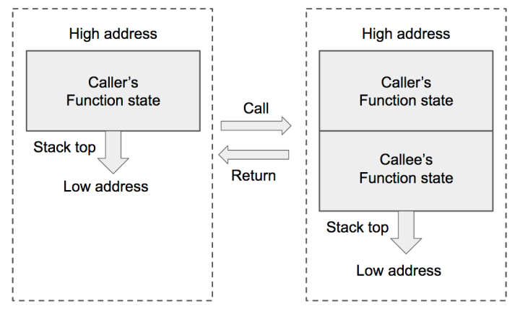
栈溢出基础 | C语言函数调用栈
函数调用栈是指程序运行时内存一段连续的区域
用来保存函数运行时的状态信息，包括函数参数与局部变量等
称之为“栈”是因为发生函数调用时，调用函数（caller）的状态被保存在栈内，被调用函数（callee）的状态被压入调用栈的栈顶
在函数调用结束时，栈顶的函数（callee）状态被弹出，栈顶恢复到调用函数（caller）的状态
函数调用栈在内存中从高地址向低地址生长，所以栈顶对应的内存地址在压栈时变小，退栈时变大

Slide 31
栈溢出基础 | C语言函数调用栈
栈帧结构概览
0xFFFFFFFF
For Kernel
previous stack frame pointer
0xC0000000
Stack
arguments
return address
stack frame pointer
shared libraries
%ebp
0x40000000
callee saved registers
local variables
Heap
Data
%esp
Text
0x08048000
Unused
0x00000000

Slide 32
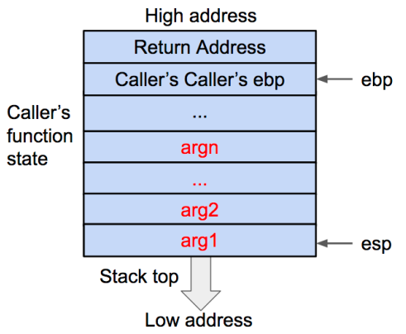
栈溢出基础 | C语言函数调用栈
函数状态主要涉及三个寄存器 —— esp，ebp，eip。esp 用来存储函数调用栈的栈顶地址，在压栈和退栈时发生变化。ebp 用来存储当前函数状态的基地址，在函数运行时不变，可以用来索引确定函数参数或局部变量的位置。eip 用来存储即将执行的程序指令的地址，cpu 依照 eip 的存储内容读取指令并执行，eip 随之指向相邻的下一条指令，如此反复，程序就得以连续执行指令。
下面让我们来看看发生函数调用时，栈顶函数状态以及上述寄存器的变化。变化的核心任务是将调用函数（caller）的状态保存起来，同时创建被调用函数（callee）的状态。
首先将被调用函数（callee）的参数按照逆序依次压入栈内。如果被调用函数（callee）不需要参数，则没有这一步骤。这些参数仍会保存在调用函数（caller）的函数状态内，之后压入栈内的数据都会作为被调用函数（callee）的函数状态来保存。
将被调用函数的参数压入栈内

Slide 33
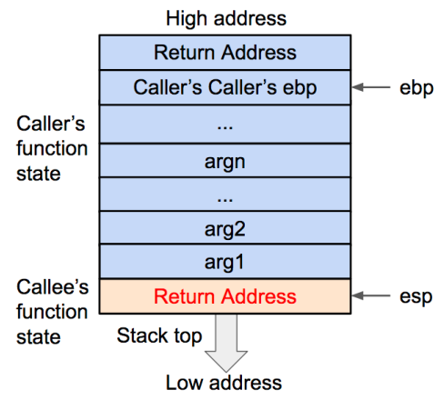
栈溢出基础 | C语言函数调用栈
然后将调用函数（caller）进行调用之后的下一条指令地址作为返回地址压入栈内。这样调用函数（caller）的 eip（指令）信息得以保存。
将被调用函数的返回地址压入栈内

Slide 34
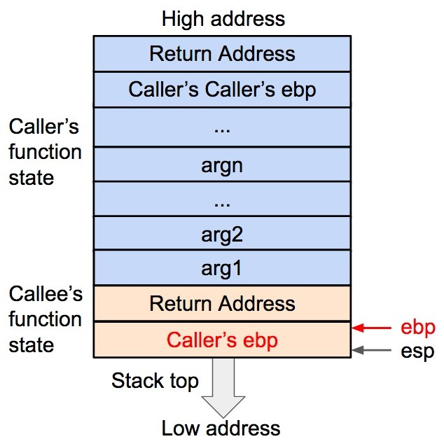
栈溢出基础 | C语言函数调用栈
再将当前的ebp 寄存器的值（也就是调用函数的基地址）压入栈内，并将 ebp 寄存器的值更新为当前栈顶的地址。这样调用函数（caller）的 ebp（基地址）信息得以保存。同时，ebp 被更新为被调用函数（callee）的基地址。
将调用函数的基地址（ebp）压入栈内，并将当前栈顶地址传到 ebp 寄存器内

Slide 35
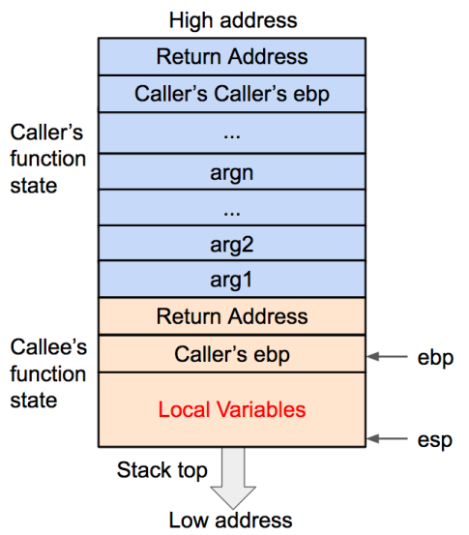
栈溢出基础 | C语言函数调用栈
再之后是将被调用函数（callee）的局部变量等数据压入栈内。
将被调用函数的局部变量压入栈内

Slide 36
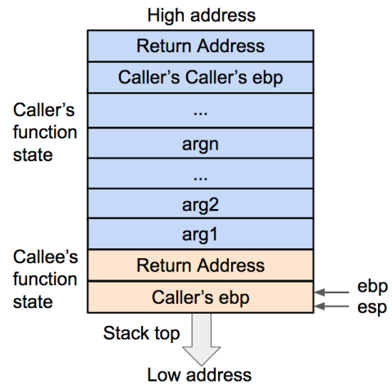
栈溢出基础 | C语言函数调用栈
在压栈的过程中，esp 寄存器的值不断减小（对应于栈从内存高地址向低地址生长）。压入栈内的数据包括调用参数、返回地址、调用函数的基地址，以及局部变量，其中调用参数以外的数据共同构成了被调用函数（callee）的状态。在发生调用时，程序还会将被调用函数（callee）的指令地址存到 eip 寄存器内，这样程序就可以依次执行被调用函数的指令了。
看过了函数调用发生时的情况，就不难理解函数调用结束时的变化。变化的核心任务是丢弃被调用函数（callee）的状态，并将栈顶恢复为调用函数（caller）的状态。
首先被调用函数的局部变量会从栈内直接弹出，栈顶会指向被调用函数（callee）的基地址。
将被调用函数的局部变量弹出栈外

Slide 37
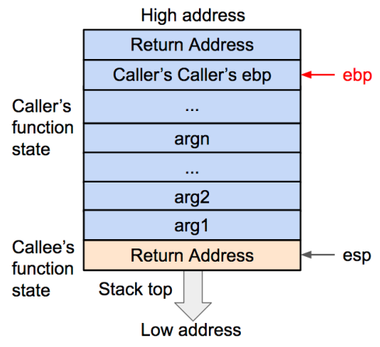
栈溢出基础 | C语言函数调用栈
然后将基地址内存储的调用函数（caller）的基地址从栈内弹出，并存到 ebp 寄存器内。这样调用函数（caller）的 ebp（基地址）信息得以恢复。此时栈顶会指向返回地址。
将调用函数（caller）的基地址（ebp）弹出栈外，并存到 ebp 寄存器内

Slide 38
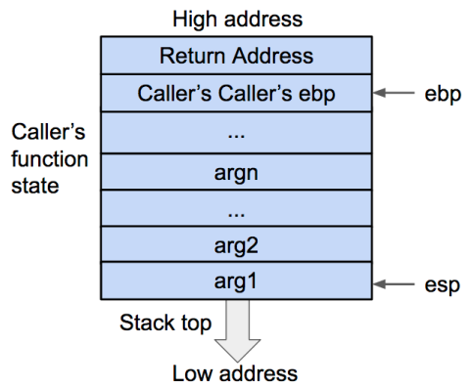
栈溢出基础 | C语言函数调用栈
再将返回地址从栈内弹出，并存到 eip 寄存器内。这样调用函数（caller）的 eip（指令）信息得以恢复。
至此调用函数（caller）的函数状态就全部恢复了，之后就是继续执行调用函数的指令了。
将被调用函数的返回地址弹出栈外，并存到 eip 寄存器内

Slide 39
栈溢出基础 | C语言函数调用栈
函数调用栈的工作方式（cdecl）
int callee(int a, int b, int c) {
return a + b + c;
}
int caller(void) {
int ret;
ret = callee(1, 2, 3);
ret += 4;
return ret;
}
00000012 <caller>:
12: 55 push %ebp
13: 89 e5 mov %esp,%ebp
15: 83 ec 10 sub $0x10,%esp
18: 6a 03 push $0x3
1a: 6a 02 push $0x2
1c: 6a 01 push $0x1
1e: e8 fc ff ff ff call 1f <caller+0xd>
23: 83 c4 0c add $0xc,%esp
26: 89 45 fc mov %eax,-0x4(%ebp)
29: 83 45 fc 04 addl $0x4,-0x4(%ebp)
2d: 8b 45 fc mov -0x4(%ebp),%eax
30: c9 leave
31: c3 ret
00000000 <callee>:
0: 55 push %ebp
1: 89 e5 mov %esp,%ebp
3: 8b 55 08 mov 0x8(%ebp),%edx
6: 8b 45 0c mov 0xc(%ebp),%eax
9: 01 c2 add %eax,%edx
b: 8b 45 10 mov 0x10(%ebp),%eax
e: 01 d0 add %edx,%eax
10: 5d pop %ebp
11: c3 ret
x86
使用栈来传递参数
使用 eax 存放返回值
amd64
前6个参数依次存放于 rdi、rsi、rdx、rcx、r8、r9 寄存器中
第7个以后的参数存放于栈中

Slide 40
栈溢出基础 | C语言函数调用栈
函数调用栈的工作方式（cdecl）
00000012 <caller>:
12: 55 push %ebp
13: 89 e5 mov %esp,%ebp
15: 83 ec 10 sub $0x10,%esp
18: 6a 03 push $0x3
1a: 6a 02 push $0x2
1c: 6a 01 push $0x1
1e: e8 fc ff ff ff call 1f <caller+0xd>
23: 83 c4 0c add $0xc,%esp
26: 89 45 fc mov %eax,-0x4(%ebp)
29: 83 45 fc 04 addl $0x4,-0x4(%ebp)
2d: 8b 45 fc mov -0x4(%ebp),%eax
30: c9 leave
31: c3 ret
Stack
%eip
%ebp in caller's caller
%esp
00000000 <callee>:
0: 55 push %ebp
1: 89 e5 mov %esp,%ebp
3: 8b 55 08 mov 0x8(%ebp),%edx
6: 8b 45 0c mov 0xc(%ebp),%eax
9: 01 c2 add %eax,%edx
b: 8b 45 10 mov 0x10(%ebp),%eax
e: 01 d0 add %edx,%eax
10: 5d pop %ebp
11: c3 ret

Slide 41
栈溢出基础 | C语言函数调用栈
函数调用栈的工作方式（cdecl）
00000012 <caller>:
12: 55 push %ebp
13: 89 e5 mov %esp,%ebp
15: 83 ec 10 sub $0x10,%esp
18: 6a 03 push $0x3
1a: 6a 02 push $0x2
1c: 6a 01 push $0x1
1e: e8 fc ff ff ff call 1f <caller+0xd>
23: 83 c4 0c add $0xc,%esp
26: 89 45 fc mov %eax,-0x4(%ebp)
29: 83 45 fc 04 addl $0x4,-0x4(%ebp)
2d: 8b 45 fc mov -0x4(%ebp),%eax
30: c9 leave
31: c3 ret
Stack
%eip
%ebp in caller's caller
%esp, %ebp
00000000 <callee>:
0: 55 push %ebp
1: 89 e5 mov %esp,%ebp
3: 8b 55 08 mov 0x8(%ebp),%edx
6: 8b 45 0c mov 0xc(%ebp),%eax
9: 01 c2 add %eax,%edx
b: 8b 45 10 mov 0x10(%ebp),%eax
e: 01 d0 add %edx,%eax
10: 5d pop %ebp
11: c3 ret

Slide 42
栈溢出基础 | C语言函数调用栈
函数调用栈的工作方式（cdecl）
00000012 <caller>:
12: 55 push %ebp
13: 89 e5 mov %esp,%ebp
15: 83 ec 10 sub $0x10,%esp
18: 6a 03 push $0x3
1a: 6a 02 push $0x2
1c: 6a 01 push $0x1
1e: e8 fc ff ff ff call 1f <caller+0xd>
23: 83 c4 0c add $0xc,%esp
26: 89 45 fc mov %eax,-0x4(%ebp)
29: 83 45 fc 04 addl $0x4,-0x4(%ebp)
2d: 8b 45 fc mov -0x4(%ebp),%eax
30: c9 leave
31: c3 ret
Stack
%ebp in caller's caller
%eip
%ebp
int ret
unused dword
unused dword
unused dword
%esp
00000000 <callee>:
0: 55 push %ebp
1: 89 e5 mov %esp,%ebp
3: 8b 55 08 mov 0x8(%ebp),%edx
6: 8b 45 0c mov 0xc(%ebp),%eax
9: 01 c2 add %eax,%edx
b: 8b 45 10 mov 0x10(%ebp),%eax
e: 01 d0 add %edx,%eax
10: 5d pop %ebp
11: c3 ret

Slide 43
栈溢出基础 | C语言函数调用栈
函数调用栈的工作方式（cdecl）
00000012 <caller>:
12: 55 push %ebp
13: 89 e5 mov %esp,%ebp
15: 83 ec 10 sub $0x10,%esp
18: 6a 03 push $0x3
1a: 6a 02 push $0x2
1c: 6a 01 push $0x1
1e: e8 fc ff ff ff call 1f <caller+0xd>
23: 83 c4 0c add $0xc,%esp
26: 89 45 fc mov %eax,-0x4(%ebp)
29: 83 45 fc 04 addl $0x4,-0x4(%ebp)
2d: 8b 45 fc mov -0x4(%ebp),%eax
30: c9 leave
31: c3 ret
Stack
%ebp in caller's caller
%ebp
int ret
%eip
unused dword
unused dword
unused dword
3
00000000 <callee>:
0: 55 push %ebp
1: 89 e5 mov %esp,%ebp
3: 8b 55 08 mov 0x8(%ebp),%edx
6: 8b 45 0c mov 0xc(%ebp),%eax
9: 01 c2 add %eax,%edx
b: 8b 45 10 mov 0x10(%ebp),%eax
e: 01 d0 add %edx,%eax
10: 5d pop %ebp
11: c3 ret
2
1
%esp

Slide 44
栈溢出基础 | C语言函数调用栈
函数调用栈的工作方式（cdecl）
00000012 <caller>:
12: 55 push %ebp
13: 89 e5 mov %esp,%ebp
15: 83 ec 10 sub $0x10,%esp
18: 6a 03 push $0x3
1a: 6a 02 push $0x2
1c: 6a 01 push $0x1
1e: e8 fc ff ff ff call 1f <callee>
23: 83 c4 0c add $0xc,%esp
26: 89 45 fc mov %eax,-0x4(%ebp)
29: 83 45 fc 04 addl $0x4,-0x4(%ebp)
2d: 8b 45 fc mov -0x4(%ebp),%eax
30: c9 leave
31: c3 ret
Stack
%ebp in caller's caller
%ebp
int ret
unused dword
unused dword
unused dword
3
00000000 <callee>:
0: 55 push %ebp
1: 89 e5 mov %esp,%ebp
3: 8b 55 08 mov 0x8(%ebp),%edx
6: 8b 45 0c mov 0xc(%ebp),%eax
9: 01 c2 add %eax,%edx
b: 8b 45 10 mov 0x10(%ebp),%eax
e: 01 d0 add %edx,%eax
10: 5d pop %ebp
11: c3 ret
2
%eip
1
return address (callee)
%esp

Slide 45
栈溢出基础 | C语言函数调用栈
函数调用栈的工作方式（cdecl）
00000012 <caller>:
12: 55 push %ebp
13: 89 e5 mov %esp,%ebp
15: 83 ec 10 sub $0x10,%esp
18: 6a 03 push $0x3
1a: 6a 02 push $0x2
1c: 6a 01 push $0x1
1e: e8 fc ff ff ff call 1f <callee>
23: 83 c4 0c add $0xc,%esp
26: 89 45 fc mov %eax,-0x4(%ebp)
29: 83 45 fc 04 addl $0x4,-0x4(%ebp)
2d: 8b 45 fc mov -0x4(%ebp),%eax
30: c9 leave
31: c3 ret
Stack
%ebp in caller's caller
int ret
unused dword
unused dword
unused dword
3
00000000 <callee>:
0: 55 push %ebp
1: 89 e5 mov %esp,%ebp
3: 8b 55 08 mov 0x8(%ebp),%edx
6: 8b 45 0c mov 0xc(%ebp),%eax
9: 01 c2 add %eax,%edx
b: 8b 45 10 mov 0x10(%ebp),%eax
e: 01 d0 add %edx,%eax
10: 5d pop %ebp
11: c3 ret
2
1
%eip
return address (callee)
%ebp in caller
%esp, %ebp

Slide 46
栈溢出基础 | C语言函数调用栈
函数调用栈的工作方式（cdecl）
00000012 <caller>:
12: 55 push %ebp
13: 89 e5 mov %esp,%ebp
15: 83 ec 10 sub $0x10,%esp
18: 6a 03 push $0x3
1a: 6a 02 push $0x2
1c: 6a 01 push $0x1
1e: e8 fc ff ff ff call 1f <callee>
23: 83 c4 0c add $0xc,%esp
26: 89 45 fc mov %eax,-0x4(%ebp)
29: 83 45 fc 04 addl $0x4,-0x4(%ebp)
2d: 8b 45 fc mov -0x4(%ebp),%eax
30: c9 leave
31: c3 ret
Stack
%ebp in caller's caller
int ret
unused dword
unused dword
unused dword
3
00000000 <callee>:
0: 55 push %ebp
1: 89 e5 mov %esp,%ebp
3: 8b 55 08 mov 0x8(%ebp),%edx
6: 8b 45 0c mov 0xc(%ebp),%eax
9: 01 c2 add %eax,%edx
b: 8b 45 10 mov 0x10(%ebp),%eax
e: 01 d0 add %edx,%eax
10: 5d pop %ebp
11: c3 ret
2
1
return address (callee)
%eax = 1 + 2 + 3
%ebp in caller
%esp, %ebp
%eip

Slide 47
栈溢出基础 | C语言函数调用栈
函数调用栈的工作方式（cdecl）
00000012 <caller>:
12: 55 push %ebp
13: 89 e5 mov %esp,%ebp
15: 83 ec 10 sub $0x10,%esp
18: 6a 03 push $0x3
1a: 6a 02 push $0x2
1c: 6a 01 push $0x1
1e: e8 fc ff ff ff call 1f <callee>
23: 83 c4 0c add $0xc,%esp
26: 89 45 fc mov %eax,-0x4(%ebp)
29: 83 45 fc 04 addl $0x4,-0x4(%ebp)
2d: 8b 45 fc mov -0x4(%ebp),%eax
30: c9 leave
31: c3 ret
Stack
%ebp in caller's caller
%ebp
int ret
unused dword
unused dword
unused dword
3
00000000 <callee>:
0: 55 push %ebp
1: 89 e5 mov %esp,%ebp
3: 8b 55 08 mov 0x8(%ebp),%edx
6: 8b 45 0c mov 0xc(%ebp),%eax
9: 01 c2 add %eax,%edx
b: 8b 45 10 mov 0x10(%ebp),%eax
e: 01 d0 add %edx,%eax
10: 5d pop %ebp
11: c3 ret
2
1
return address (callee)
%esp
unused dword
%eip

Slide 48
栈溢出基础 | C语言函数调用栈
函数调用栈的工作方式（cdecl）
00000012 <caller>:
12: 55 push %ebp
13: 89 e5 mov %esp,%ebp
15: 83 ec 10 sub $0x10,%esp
18: 6a 03 push $0x3
1a: 6a 02 push $0x2
1c: 6a 01 push $0x1
1e: e8 fc ff ff ff call 1f <callee>
23: 83 c4 0c add $0xc,%esp
26: 89 45 fc mov %eax,-0x4(%ebp)
29: 83 45 fc 04 addl $0x4,-0x4(%ebp)
2d: 8b 45 fc mov -0x4(%ebp),%eax
30: c9 leave
31: c3 ret
Stack
%ebp in caller's caller
%ebp
int ret
unused dword
%eip
unused dword
unused dword
3
00000000 <callee>:
0: 55 push %ebp
1: 89 e5 mov %esp,%ebp
3: 8b 55 08 mov 0x8(%ebp),%edx
6: 8b 45 0c mov 0xc(%ebp),%eax
9: 01 c2 add %eax,%edx
b: 8b 45 10 mov 0x10(%ebp),%eax
e: 01 d0 add %edx,%eax
10: 5d pop %ebp
11: c3 ret
2
1
%esp
unused dword
unused dword

Slide 49
栈溢出基础 | C语言函数调用栈
函数调用栈的工作方式（cdecl）
00000012 <caller>:
12: 55 push %ebp
13: 89 e5 mov %esp,%ebp
15: 83 ec 10 sub $0x10,%esp
18: 6a 03 push $0x3
1a: 6a 02 push $0x2
1c: 6a 01 push $0x1
1e: e8 fc ff ff ff call 1f <callee>
23: 83 c4 0c add $0xc,%esp
26: 89 45 fc mov %eax,-0x4(%ebp)
29: 83 45 fc 04 addl $0x4,-0x4(%ebp)
2d: 8b 45 fc mov -0x4(%ebp),%eax
30: c9 leave
31: c3 ret
Stack
%ebp in caller's caller
%ebp
int ret
unused dword
%eip
unused dword
unused dword
%esp
unused dword
00000000 <callee>:
0: 55 push %ebp
1: 89 e5 mov %esp,%ebp
3: 8b 55 08 mov 0x8(%ebp),%edx
6: 8b 45 0c mov 0xc(%ebp),%eax
9: 01 c2 add %eax,%edx
b: 8b 45 10 mov 0x10(%ebp),%eax
e: 01 d0 add %edx,%eax
10: 5d pop %ebp
11: c3 ret
unused dword
unused dword
unused dword
unused dword

Slide 50
栈溢出基础 | C语言函数调用栈
函数调用栈的工作方式（cdecl）
00000012 <caller>:
12: 55 push %ebp
13: 89 e5 mov %esp,%ebp
15: 83 ec 10 sub $0x10,%esp
18: 6a 03 push $0x3
1a: 6a 02 push $0x2
1c: 6a 01 push $0x1
1e: e8 fc ff ff ff call 1f <callee>
23: 83 c4 0c add $0xc,%esp
26: 89 45 fc mov %eax,-0x4(%ebp)
29: 83 45 fc 04 addl $0x4,-0x4(%ebp)
2d: 8b 45 fc mov -0x4(%ebp),%eax
30: c9 leave
31: c3 ret
Stack
%ebp in caller's caller
%ebp
ret = callee(1, 2, 3) + 4
unused dword
%eax = callee(1, 2, 3)
unused dword
unused dword
%eip
%esp
unused dword
00000000 <callee>:
0: 55 push %ebp
1: 89 e5 mov %esp,%ebp
3: 8b 55 08 mov 0x8(%ebp),%edx
6: 8b 45 0c mov 0xc(%ebp),%eax
9: 01 c2 add %eax,%edx
b: 8b 45 10 mov 0x10(%ebp),%eax
e: 01 d0 add %edx,%eax
10: 5d pop %ebp
11: c3 ret
unused dword
unused dword
unused dword
unused dword

Slide 51
栈溢出基础 | C语言函数调用栈
函数调用栈的工作方式（cdecl）
00000012 <caller>:
12: 55 push %ebp
13: 89 e5 mov %esp,%ebp
15: 83 ec 10 sub $0x10,%esp
18: 6a 03 push $0x3
1a: 6a 02 push $0x2
1c: 6a 01 push $0x1
1e: e8 fc ff ff ff call 1f <callee>
23: 83 c4 0c add $0xc,%esp
26: 89 45 fc mov %eax,-0x4(%ebp)
29: 83 45 fc 04 addl $0x4,-0x4(%ebp)
2d: 8b 45 fc mov -0x4(%ebp),%eax
30: c9 leave
31: c3 ret
Stack
%ebp in caller's caller
%esp, %ebp
unused dword
unused dword
unused dword
unused dword
%eip
mov %ebp, $esp
pop %ebp
unused dword
00000000 <callee>:
0: 55 push %ebp
1: 89 e5 mov %esp,%ebp
3: 8b 55 08 mov 0x8(%ebp),%edx
6: 8b 45 0c mov 0xc(%ebp),%eax
9: 01 c2 add %eax,%edx
b: 8b 45 10 mov 0x10(%ebp),%eax
e: 01 d0 add %edx,%eax
10: 5d pop %ebp
11: c3 ret
unused dword
unused dword
unused dword
unused dword

Slide 52
栈溢出基础 | C语言函数调用栈
函数调用栈的工作方式（cdecl）
00000012 <caller>:
12: 55 push %ebp
13: 89 e5 mov %esp,%ebp
15: 83 ec 10 sub $0x10,%esp
18: 6a 03 push $0x3
1a: 6a 02 push $0x2
1c: 6a 01 push $0x1
1e: e8 fc ff ff ff call 1f <callee>
23: 83 c4 0c add $0xc,%esp
26: 89 45 fc mov %eax,-0x4(%ebp)
29: 83 45 fc 04 addl $0x4,-0x4(%ebp)
2d: 8b 45 fc mov -0x4(%ebp),%eax
30: c9 leave
31: c3 ret
ret addr (caller's caller)
%esp
%ebp in caller's caller
unused dword
unused dword
unused dword
unused dword
%eip
mov %ebp, $esp
pop %ebp
unused dword
00000000 <callee>:
0: 55 push %ebp
1: 89 e5 mov %esp,%ebp
3: 8b 55 08 mov 0x8(%ebp),%edx
6: 8b 45 0c mov 0xc(%ebp),%eax
9: 01 c2 add %eax,%edx
b: 8b 45 10 mov 0x10(%ebp),%eax
e: 01 d0 add %edx,%eax
10: 5d pop %ebp
11: c3 ret
unused dword
unused dword
unused dword
unused dword

Slide 53
栈溢出基础 | C语言函数调用栈
函数调用栈的工作方式（cdecl）
00000012 <caller>:
12: 55 push %ebp
13: 89 e5 mov %esp,%ebp
15: 83 ec 10 sub $0x10,%esp
18: 6a 03 push $0x3
1a: 6a 02 push $0x2
1c: 6a 01 push $0x1
1e: e8 fc ff ff ff call 1f <callee>
23: 83 c4 0c add $0xc,%esp
26: 89 45 fc mov %eax,-0x4(%ebp)
29: 83 45 fc 04 addl $0x4,-0x4(%ebp)
2d: 8b 45 fc mov -0x4(%ebp),%eax
30: c9 leave
31: c3 ret
%esp
ret addr (caller's caller)
%ebp in caller's caller
unused dword
unused dword
unused dword
unused dword
unused dword
00000000 <callee>:
0: 55 push %ebp
1: 89 e5 mov %esp,%ebp
3: 8b 55 08 mov 0x8(%ebp),%edx
6: 8b 45 0c mov 0xc(%ebp),%eax
9: 01 c2 add %eax,%edx
b: 8b 45 10 mov 0x10(%ebp),%eax
e: 01 d0 add %edx,%eax
10: 5d pop %ebp
11: c3 ret
unused dword
unused dword
unused dword
unused dword

Slide 54
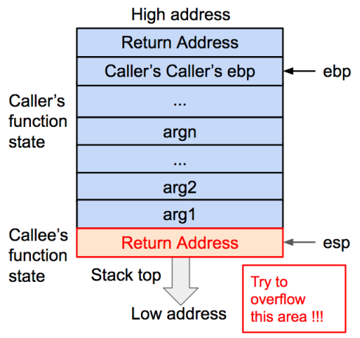
栈溢出基础 | ret2text
介绍完背景知识，就可以继续回归栈溢出攻击的主题了。当函数正在执行内部指令的过程中我们无法拿到程序的控制权，只有在发生函数调用或者结束函数调用时，程序的控制权会在函数状态之间发生跳转，这时才可以通过修改函数状态来实现攻击。而控制程序执行指令最关键的寄存器就是 eip，所以我们的目标就是让 eip 载入攻击指令的地址。
先来看看函数调用结束时，如果要让 eip 指向攻击指令，需要哪些准备？首先，在退栈过程中，返回地址会被传给 eip，所以我们只需要让溢出数据用攻击指令的地址来覆盖返回地址就可以了。其次，我们可以在溢出数据内包含一段攻击指令，也可以在内存其他位置寻找可用的攻击指令。

Slide 55
栈溢出基础 | ret2text
缓冲区溢出（Buffer overflow）
本质是向定长的缓冲区中写入了超长的数据，造成超出的数据覆写了合法内存区域
栈溢出（Stack overflow）
最常见、漏洞比例最高、危害最大的二进制漏洞
在 CTF PWN 中往往是漏洞利用的基础
堆溢出（Heap overflow）
堆管理器复杂，利用花样繁多
CTF PWN 中的常见题型
Data段溢出
攻击效果依赖于 Data段 上存放了何种控制数据

Slide 56
栈溢出基础 | ret2text
栈溢出
return address
int overflow()
{
char buf[8]; ←
read(0, buf, 16);
}
stack frame pointer
local variables: buf
输入：AAAABBBBCCCCDDDD
DDDD
int overflow()
{
char buf[8];
read(0, buf, 16); ←
}
CCCC
BBBB
AAAA

Slide 57
栈溢出基础 | ret2text
For Kernel
Stack
ret_addr = backdoor_addr
shared libraries
篡改栈帧上的返回地址为程序中已有的后门函数
Heap
Bss
Data
Text
backdoor in ELF
Unused

Slide 58
栈溢出基础 | ret2shellcode
For Kernel
shellcode we input
Stack
ret_addr = shellcode_addr
篡改栈帧上的返回地址为攻击者手动传入的 shellcode 所在缓冲区地址
初期往往将 shellcode 直接写入栈缓冲区
目前由于 the NX bits 保护措施的开启，栈缓冲区不可执行，故当下的常用手段变为向 bss 缓冲区写入 shellcode 或向堆缓冲区写入 shellcode 并使用 mprotect 赋予其可执行权限
shared libraries
Heap
Bss
Data
Text
Unused

Slide 59
栈溢出基础 | ret2shellcode
For Kernel
Stack
ret_addr = shellcode_addr
篡改栈帧上的返回地址为攻击者手动传入的 shellcode 所在缓冲区地址
初期往往将 shellcode 直接写入栈缓冲区
目前由于 the NX bits 保护措施的开启，栈缓冲区不可执行，故当下的常用手段变为向 bss 缓冲区写入 shellcode 或向堆缓冲区写入 shellcode 并使用 mprotect 赋予其可执行权限
shared libraries
Heap
shellcode we input
Bss
Data
Text
Unused

Slide 60
Part3 返回导向编程
ret2syscall
动态链接过程
ret2libc
其它的ROP技巧

Slide 61
返回导向编程 | ret2syscall
什么是系统调用？
操作系统提供给用户的编程接口
是提供访问操作系统所管理的底层硬件的接口
本质上是一些内核函数代码，以规范的方式驱动硬件
x86 通过 int 0x80 指令进行系统调用、amd64 通过 syscall 指令进行系统调用
举例
my_puts() -> write() -> sys_write()
my_puts(“Hello world!”);
程序 ELF 中的用户代码
write(1, &”Hello world!”, 12);
libc 中的用户代码
[ eax = 4; ebx = 1; ecx = &”Hello world!”; edx = 12; ] + int 0x80; => sys_write()
Linux 内核中的内核代码

Slide 62
返回导向编程 | ret2syscall
Q：
A：
可是在程序中没有已存在的一段代码是：
mov eax, 0xb
mov ebx, [“/bin/sh”]
mov ecx, 0
mov edx, 0
int 0x80
=> execve("/bin/sh",NULL,NULL)
我们仍然要执行 execve("/bin/sh",NULL,NULL)
该怎么做呢？
ROP
Return Oriented Programming
返回导向编程

Slide 63
返回导向编程 | ret2syscall
stack
stack
text
int 0x80 address
0
pop_edx_ret address
pop_edx_ret
0
pop_ecx_ret address
int 0x80
“/bin/sh” address
pop_ebx_ret address
栈溢出
0xb
跳转执行
pop_ebx_ret
return address
pop_eax_ret address
pop_eax_ret
pop_ecx_ret

Slide 64


返回导向编程 | ret2syscall
pop_edx_ret
gadget
int 0x80
gadget
pop_ebx_ret
pop_eax_ret
pop_ecx_ret
payload

Slide 65
返回导向编程 | ret2syscall
ROP(Return Oriented Programming)
0x41414141
0x080788c1
mov %eax, (%edx); ret
0x0809951f
xor %eax, %eax; ret
0x0c0c0c0c
ESP
0x08052318
EIP
pop %edx; ret;
stack overflow; ret;

Slide 66
返回导向编程 | ret2syscall
ROP(Return Oriented Programming)
0x41414141
0x080788c1
mov %eax, (%edx); ret
ESP
0x0809951f
EIP
xor %eax, %eax; ret
value
%edx = value
0x08052318
pop %edx; ret;
stack overflow; ret;

Slide 67
返回导向编程 | ret2syscall
ROP(Return Oriented Programming)
0x41414141
ESP
0x080788c1
EIP
mov %eax, (%edx); ret
%eax = 0
0x0809951f
xor %eax, %eax; ret
value
%edx = value
0x08052318
pop %edx; ret;
stack overflow; ret;

Slide 68
返回导向编程 | ret2syscall
ROP(Return Oriented Programming)
ESP
0x41414141
EIP
0x41414141
*(int *)value = 0
0x080788c1
mov %eax, (%edx); ret
%eax = 0
0x0809951f
xor %eax, %eax; ret
value
%edx = value
0x08052318
pop %edx; ret;
stack overflow; ret;

Slide 69
返回导向编程 | ret2syscall
For Kernel
ret_addr = gadget_addr
Stack
篡改栈帧上自返回地址开始的一段区域为一系列 gadget 的地址，最终调用目标系统调用
Libc
Heap
Bss
Data
gadget
Text
gadget
gadget
Unused

Slide 70
返回导向编程 | 动态链接过程
动态链接
静态链接
程序装载进入内存时加载库代码解析外部引用
链接器在编译链接时将库代码加入到可执行程序中
编译 → 汇编 → 链接 → 装载 → 执行
C代码 → 汇编代码 → 目标文件 → 可执行文件 → 进程映像

Slide 71
动态链接相关结构
返回导向编程 | 动态链接过程
.got.plt
sections
.dynamic section
提供动态链接相关信息
link_map
保存进程载入的动态链接库的链表
__dl_runtime_resolve
装载器中用于解析动态链接库中函数的实际地址的函数
addr of .dynamic
.dynamic
link_map
.got
dl_runtime_resolve
.got.plt
printf@plt + 6
.data
puts

Slide 72
返回导向编程 | 动态链接过程
.text
foo@plt
PLT0
.
.
call foo@plt
...
jmp *(foo@GOT)
push index
jmp PLT0
push *(GOT+4)
jmp *(GOT+8)
.got.plt
printf
foo@plt+6
调用 libc 中的 foo 函数
bar
...

Slide 73
返回导向编程 | 动态链接过程
.text
foo@plt
PLT0
.
.
call foo@plt
...
jmp *(foo@GOT)
push index
jmp PLT0
push *(GOT+4)
jmp *(GOT+8)
.got.plt
printf
foo@plt+6
进程首次调用 foo
bar
...

Slide 74
返回导向编程 | 动态链接过程
.text
foo@plt
PLT0
.
.
call foo@plt
...
jmp *(foo@GOT)
push index
jmp PLT0
push *(GOT+4)
jmp *(GOT+8)
.got.plt
printf
foo@plt+6
跳转到 .plt 中的 foo 表项
.plt 中的代码立即跳转到 .got.plt 中记录的地址
bar
...

Slide 75
返回导向编程 | 动态链接过程
.text
foo@plt
PLT0
.
.
call foo@plt
...
jmp *(foo@GOT)
push index
jmp PLT0
push *(GOT+4)
jmp *(GOT+8)
.got.plt
printf
foo@plt+6
由于进程是第一次调用 foo
故 .got.plt 中记录的地址是 foo@plt+1
bar
...

Slide 76
返回导向编程 | 动态链接过程
.text
foo@plt
PLT0
.
.
call foo@plt
...
jmp *(foo@GOT)
push index
jmp PLT0
push *(GOT+4)
jmp *(GOT+8)
.got.plt
printf
foo@plt+6
回到 .plt 是为了解析 foo 的实际地址
bar
...

Slide 77
返回导向编程 | 动态链接过程
.text
foo@plt
PLT0
.
.
call foo@plt
...
jmp *(foo@GOT)
push index
jmp PLT0
push *(GOT+4)
jmp *(GOT+8)
.got.plt
printf
foo@plt+6
跳转到 .plt 头部
为 __dl_runtime_resolve 函数传参
bar
...

Slide 78
返回导向编程 | 动态链接过程
.text
foo@plt
PLT0
.
.
call foo@plt
...
jmp *(foo@GOT)
push index
jmp PLT0
push *(GOT+4)
jmp *(GOT+8)
.got.plt
printf
foo@plt+6
跳转到 .plt 头部
为 __dl_runtime_resolve 函数传参
bar
...

Slide 79
返回导向编程 | 动态链接过程
.text
dl_resolve
.
.
call foo@plt
...
...
call _fix_up
...
ret 0xc
.got.plt
printf
foo@plt+6
__dl_runtime_resolve 函数解析 foo 的真正地址
填入 .got.plt 中
bar
...

Slide 80
返回导向编程 | 动态链接过程
.text
dl_resolve
.
.
call foo@plt
...
...
call _fix_up
...
ret 0xc
.got.plt
printf
foo
此后 .got.plt 中保存的是 foo 的真实地址
bar
...

Slide 81
返回导向编程 | 动态链接过程
.text
foo@plt
PLT0
.
.
call foo@plt
...
jmp *(foo@GOT)
push index
jmp PLT0
push *(GOT+4)
jmp *(GOT+8)
.got.plt
printf
foo
进程第二次调用 foo
bar
...

Slide 82
返回导向编程 | 动态链接过程
.text
foo@plt
PLT0
.
.
call foo@plt
...
jmp *(foo@GOT)
push index
jmp PLT0
push *(GOT+4)
jmp *(GOT+8)
.got.plt
printf
foo
直接自 .got.plt 跳转到 foo 的真实地址
没有了第一次的解析地址过程
bar
...

Slide 83
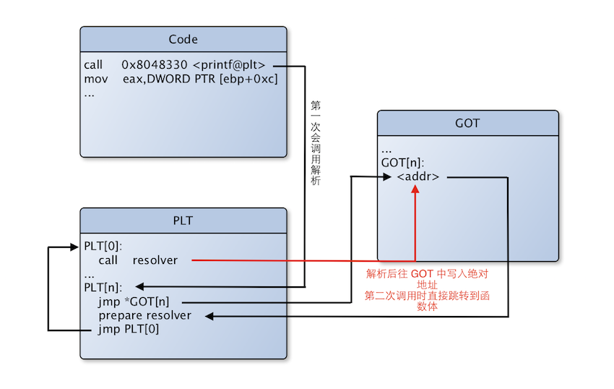
返回导向编程 | 动态链接过程

Slide 84
返回导向编程 | ret2libc
For Kernel
Stack
ret_addr = gadget_addr
篡改栈帧上自返回地址开始的一段区域为一系列 gadget 的地址，最终调用 libc 中的函数获取 shell
system()
Libc
Heap
Bss
Data
gadget
Text
gadget
gadget
Unused

Slide 85
返回导向编程 | ret2libc
0
system("/bin/sh")
exit(0)
high address
char **argv
"/bin/sh"
int argc
exit
shellcode addr
return
address
system
Overflow
shellcode
padding
Overflow
nop sled
padding
low address

Slide 86
返回导向编程 | ret2libc
stack overflow:
push ebp
mov ebp, esp
...
ret
0
system("/bin/sh")
exit(0)
"/bin/sh"
exit
%eip
system
ESP
Overflow
system:
push ebp
mov ebp, esp
...(execute command)
ret
padding
padding

Slide 87
返回导向编程 | ret2libc
stack overflow:
push ebp
mov ebp, esp
...
ret
0
system("/bin/sh")
exit(0)
"/bin/sh"
exit
ESP
system
padding
Overflow
system:
push ebp
mov ebp, esp
...(execute command)
ret
%eip
padding

Slide 88
返回导向编程 | ret2libc
stack overflow:
push ebp
mov ebp, esp
...
ret
0
system("/bin/sh")
exit(0)
argument 1
"/bin/sh"
exit
ESP
system
padding
Overflow
system:
push ebp
mov ebp, esp
...(execute command)
ret
padding
%eip

Slide 89
返回导向编程 | ret2libc
exit:
push ebp
mov ebp, esp
...
ret
argument 1
0
system("/bin/sh")
exit(0)
%eip
"/bin/sh"
ESP
exit
system
padding
Overflow
system:
push ebp
mov ebp, esp
...(execute command)
ret
padding

Slide 90
ROP连续调用多个libc函数
返回导向编程 | 其它ROP技巧
int len
char *buf
write(char *path, char *argv[], char *envp[]);
int fd=1
pop3ret
write
pop esi
pop edi
pop ebp
ret
int len
char *buf
read(int fd, char *buf, int len);
int fd=0
pop3ret
read

Slide 91
返回导向编程 | 其它ROP技巧
到目前为止我们只接触了内存空间分布已知的ROP，但在绝大部分赛题中，由于ASLR与PIE保护的开启，在发送攻击载荷（payload）之前，往往需要我们先泄露内存分布信息，接下来来看一道题目。

Slide 92
栈迁移
返回导向编程 | 其它ROP技巧
Definition
用 gadget改变 esp 的值
Application
栈溢出长度不足以使用直接 ROP
栈溢出 payload 会出现空字符截断，且gadget地址含有空字符
在泄露地址信息后需要新的 ROP payload
void stack_overflow(char *user) {
char dst[512];
if (strlen(user) > 536)
return;
// 536-512=24 bytes overflow!
strcpy(dst, user);
}
void stack_overflow(char *user) {
char dst[512];
sprintf(dst, "%s", user);
}
x64 assembly:
0x406113: 55 push %rbp
0x406114: 41 89 d4 mov %edx,%r12d
...

Slide 93
返回导向编程 | 其它ROP技巧
栈迁移
gadget N
ROP payload
...
gadget 1
...
add esp, 0x6C ; ret ;
pivot gadget
ESP
stack overflow; ret;

Slide 94
栈迁移
返回导向编程 | 其它ROP技巧
gadget N
ROP payload
...
gadget 1
0x6c bytes
ESP
add esp, 0x6C ; ret ;
pivot gadget
stack overflow; ret;

Slide 95
栈迁移
返回导向编程 | 其它ROP技巧
gadget N
ROP payload
...
ESP
gadget 1
...
add esp, 0x6C ; ret ;
pivot gadget
stack overflow; ret;

Slide 96
栈迁移: "pop ebp ret" + "leave ret"
返回导向编程 | 其它ROP技巧
gadget N
ROP payload 2
...
gadget 1
new stack addr
new ebp value
mov esp, ebp
pop ebp
leave ret
leave ; ret ;
ebp = new stack addr
new stack addr
pop ebp ret
pop ebp ; ret ;
ESP
stack overflow; ret;

Slide 97
栈迁移: "pop ebp ret" + "leave ret"
返回导向编程 | 其它ROP技巧
gadget N
ROP payload 2
...
gadget 1
new stack addr
new ebp value
mov esp, ebp
pop ebp
leave ret
leave ; ret ;
ESP
ebp = new stack addr
new stack addr
pop ebp ret
pop ebp ; ret ;
stack overflow; ret;

Slide 98
栈迁移: "pop ebp ret" + "leave ret"
返回导向编程 | 其它ROP技巧
gadget N
ROP payload 2
...
gadget 1
new stack addr
ESP
new ebp value
esp = new stack addr
mov esp, ebp
pop ebp
leave ret
leave ; ret ;
ebp = new stack addr
new stack addr
pop ebp ret
pop ebp ; ret ;
stack overflow; ret;

Slide 99
栈迁移: "pop ebp ret" + "leave ret"
返回导向编程 | 其它ROP技巧
gadget N
ROP payload 2
...
ESP
gadget 1
new stack addr
esp = new stack addr
ebp = new ebp value
new ebp value
mov esp, ebp
pop ebp
leave ret
leave ; ret ;
ebp = new stack addr
new stack addr
pop ebp ret
pop ebp ; ret ;
stack overflow; ret;

Slide 100
栈迁移: "pop ebp ret" + "leave ret"
返回导向编程 | 其它ROP技巧
gadget N
ROP payload 2
...
ESP
gadget 1
new stack addr
esp = new stack addr
ebp = new ebp value
new ebp value
mov esp, ebp
pop ebp
leave ret
leave ; ret ;
ebp = new stack addr
new stack addr
pop ebp ret
pop ebp ; ret ;
stack overflow; ret;

Slide 101
x64 ROP
返回导向编程 | 其它ROP技巧
使用 gadget 传递参数
pop rdi ; ret
pop rsi ; pop r15 ; ret ;
setting rdx and rcx is hard, no trivial gadgets
ret2csu

Slide 102
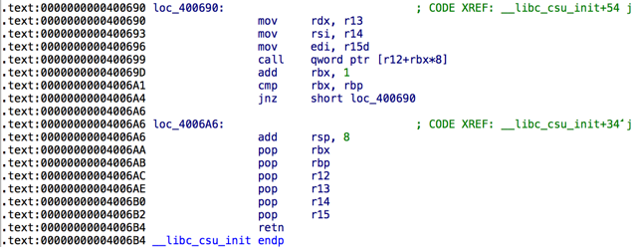
__libc_csu_init Gadgets for x64
返回导向编程 | 其它ROP技巧

Slide 103
Part4 格式化字符串漏洞
泄露栈内存
泄露任意地址内存
篡改栈内存
篡改任意地址内存

Slide 104
Integer Overflow
History
European Space Agency spacecraft Cluster I's satellites exploded because of integer overflow (1996)
M. Dowd, C. Spencer, N. Metha, N. Herath, and H. Flake. Advanced Software Vulnerability Assessment. In Blackhat USA, August 2002
IO2BO
Array index out of bounds
IO2BO
Array index OOB
void safe_memcpy(char *src, int size) {
char dst[512];
if (size < 512) {
memcpy(dst, src, size);
}
}
void safe_set_element(char *arr, int index, char value, int arr_size) {
if (index < arr_size) {
arr[index] = value;
}
}

Slide 105
Integer Overflow in Linux kernel
CVE-2013-1763 Linux Kernel netlink message family number overflow
net/core/sock_diag.c View file @ 6e601a5
@@ -121,6 +121,9 @@ static int __sock_diag_rcv_msg(struct sk_buff *skb, struct nlmsghdr *nlh)
if (nlmsg_len(nlh) < sizeof(*req))
return -EINVAL;
+ if (req->sdiag_family >= AF_MAX)
+ return -EINVAL;
hndl = sock_diag_lock_handler(req->sdiag_family);
if (hndl == NULL)
err = -ENOENT;
else
err = hndl->dump(skb, nlh);
...
static const inline struct sock_diag_handler *sock_diag_lock_handler(int family)
{
if (sock_diag_handlers[family] == NULL)
request_module("net-pf-%d-proto-%d-type-%d", PF_NETLINK,
NETLINK_SOCK_DIAG, family);
mutex_lock(&sock_diag_table_mutex);
return sock_diag_handlers[family];
}

Slide 106
Integer Overflow Quiz
Integer Overflow vulnerability can be regarded as some kind of logic bug.
Integer overflow itself cannot be exploited, it is usually used to trigger buffer overflow/heap overflow or used with ROP, ret2libc, etc.
Quiz: can you find
the vuln?
int test(short param, int value) {
int * mybuf = (int *)malloc(65536 * sizeof(int));
if (param < 0) {
param = -param;
}
mybuf[param] = value;
return mybuf;
}

Slide 107
Format String
History
Discovered and public since June 1999
Shocked the security community in the second half of 2000(influenced lots of programs)
Format String Attacks, Newsham (2001)
use %x and %n to achieve arbitrary read and write

Slide 108
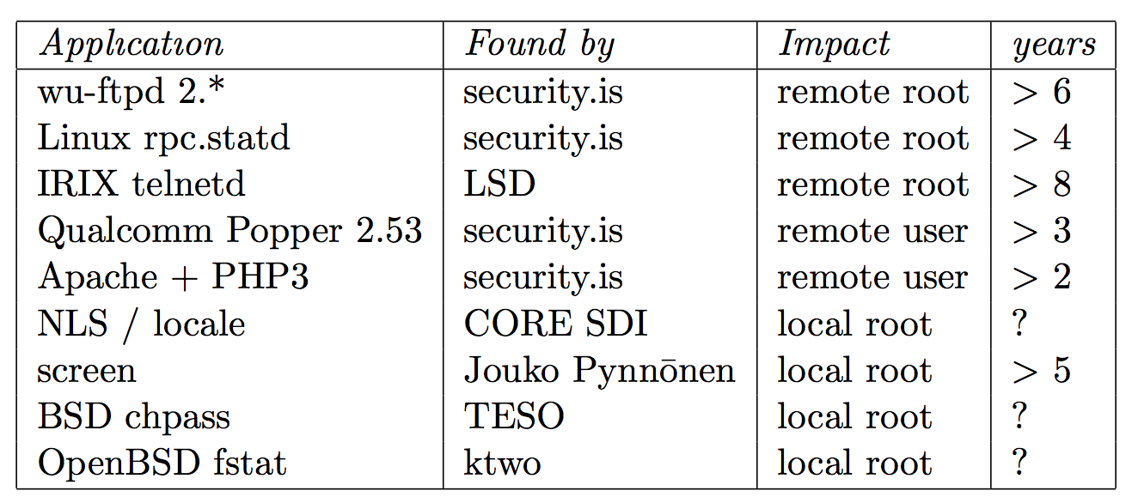
Format String Vuln Discovered(year2000)

Slide 109
Format String related Functions
• fprintf — prints to a FILE stream
• printf — prints to the ‘stdout’ stream
• sprintf — prints into a string
• snprintf — prints into a string with length checking
• vfprintf — print to a FILE stream from a va_arg structure
• vprintf — prints to ‘stdout’ from a va_arg structure
• vsprintf — prints to a string from a va_arg structure
• vsnprintf — prints to a string with length checking from a va_arg structure
• setproctitle — set argv[]
• syslog — output to the syslog facility

Slide 110
Format String syntax
%s print null terminated string pointed by arg pointer
%x print hex value of the arg (arbitrary read)
%n store the bytes_written to location pointed by arg pointer
%hn - store 2 bytes (short integer)
%hhn - store 1 byte
%<positive integer>c print arbitrary count of chars controlled by integer
Example: %123c (filled by space) %0512c (filled by 0)
Useful to change bytes_written so far
%<positive integer>$<fmt> specify arg index
Example: %12$n

Slide 111
Format String Example
1 #include <stdio.h>
2 #include <string.h>
3
4 int flag = 0;
5
6 int main(int argc, char **argv) {
7 char buf[1024];
8 if (argc < 2) return 1;
9 strncpy(buf, argv[1], min(sizeof(buf) - 1, 1024));
10 printf(buf);
11 printf("\n");
12
13 if (flag == 0x13371337) { // How to win
14 printf("You Win!\n");
15 }
16
17 return 0;
18 }

Slide 112
Format String Example
$ ./fmt %x:%x:%x:%x:%x:%x
ffffda9c:3ff:1b1ea4:253a7825:78253a78:3a78253a
$ ./fmt %s:%s:%s:%s:%s:%s
Segmentation fault (core dumped)

Slide 113
Format String Example
High Addr
1 #include <stdio.h>
2 #include <string.h>
3
4 int flag = 0;
5
6 int main(int argc, char **argv) {
7 char buf[1024];
8 if (argc < 2) return 1;
9 strncpy(buf, argv[1], min(sizeof(buf) - 1, 1024));
10 printf(buf);
11 printf("\n");
12
13 if (flag == 0x13371337) { // How to win
14 printf("You Win!\n");
15 }
16
17 return 0;
18 }
%4911x%7$hn%65536x%8$hn
0x804a036
0x804a034
....
Fmt str pointer
Low Addr

Slide 114
Format String Example
./fmt $(python2 -c 'print "\x34\xa0\x04\x08\x36\xa0\x04\x08%4911x%7$hn%65536x%8$hn"')
...
You Win!
How to execute
arbitrary code?

Slide 115
Format String Code Exec
ret address on stack
.got.plt
.dtors
readelf -s a.out |grep DTOR
29: 08049518 0 OBJECT LOCAL DEFAULT 19 __DTOR_LIST__
56: 0804951c 0 OBJECT GLOBAL HIDDEN 19 __DTOR_END__
__atexit
...you name it

Slide 116
Format String Usage
Read / write any position if map permission is allowed
GOT hijacking
Write variable value
Leak libc base address and calculate offset to get another function address
Leak libc version
Leak stack address

Slide 117
Format String Strategy
Leak Info
Use %x %p to leak stack info
To leak arbitrary addr info
If buf on stack, write addr in buf
If buf not on stack, write addr pointer on stack first, then use another printf to leak
Write Data
If dest addr not known, leak addr first(mostly stack)
If buf on stack, use addr in buf (Libformatstr can help)
If buf not on stack
Common way: use ebp->ebp pair (or sth similar) to change arbitrary addr
If using snprintf, then write addr first using %n (suitable for 0x0804xxx)

Slide 118
Format String tricks and gotchas
Q: How to calculate positional param?
A: Libc said that the behavior is undefined if positional param position is larger than provided non-positional param count. But for most case, the addr should be word_size x position . So it’s more easier to open your gdb and use pattern string to find the actual position instead of calculating. Besides, %0$x is not recognised.
Q: What if the second %n needs a small value to be written while bytes_written just goes larger?
A: Just use integer overflow. (For example, if %hn applies, second_padding=(second_size+65536-first_padding) % 65536 )

Slide 119
Format String tricks and gotchas
Q: When can I use %n and when shouldn’t?
A: For printf, it’ll be too large to print out in your console(or socket if socat/xinetd used). But for snprintf, you can use %n with not too large values. (0x0804xxxx can be considered not too large) snprintf won’t overflow, but will calculate the actual value and return actual bytes_written.
Q: Can I modify more than 1 values on stack within a single format string?
A: Definitely you can.But if you want the second value addr to be based on the first modified value, there are some tricks here: The first %n must not be positional param. That’s because In libc implementation, the positional values are copied into an internal struct in function printf_positional before applying fmt transformation.

Slide 120
Format String Challenge
// simplified version of SCTF 2016 pwn200
static s[0x400];
static buf[0x400];
void run_system() { system("/bin/sh"); }
void main() {
for (int i = 0; i < 2; i++) {
fgets(buf, 1024, stdin);
snprintf(s, 1024, buf);
puts(s);
fflush(stdout);
}
}
Can you pwn
using different solutions?

Slide 121
Format String Tools and Ref
https://github.com/hellman/libformatstr
https://crypto.stanford.edu/cs155/papers/formatstring-1.2.pdf
http://www.cis.syr.edu/~wedu/Teaching/cis643/LectureNotes_New/Format_String.pdf

Slide 122
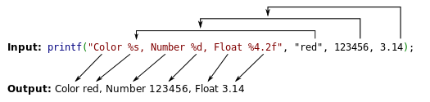

Slide 123
Part5 堆利用
堆管理器
堆概述
Areana
Chunk
Bin
堆分配策略
Malloc
free
堆漏洞与其利用

Slide 124
堆利用 | 堆概述
For Kernel
什么是堆？
Stack
shared libraries
是虚拟地址空间的一块连续的线性区域
提供动态分配的内存，允许程序申请大小未知的内存
在用户与操作系统之间，作为动态内存管理的中间人
响应用户的申请内存请求， 向操作系统申请内存，然后将其返回给用户程序
管理用户所释放的内存，适 时归还给操作系统
Heap
Data
Text
Unused

Slide 125
堆利用 | 堆概述
各种堆管理器
堆管理器并非由操作系统实现，而是由libc.so.6链接库实现。 封装了一些系统调用，为用户提供方便的动态内存分配接口的同时，力求高效地管理由系统调用申请来的内存。
dlmalloc – General purpose allocator
ptmalloc2 – glibc （敲黑板）
jemalloc – FreeBSD and Firefox
tcmalloc – Google libumem – Solaris

Slide 126
堆利用 | 堆概述
Application
System independent
application code
申请内存的系统调用
malloc
System independent
library code
brk
mmap
__brk
__mmap
System independent library
code to trap to kernel
sys_brk
sys_mmap_pgoff
Kernel code

Slide 127
堆利用 | arena
arena
内存分配区，可以理解为堆管理器所持有的内存池
堆管理器与用户的内存交易发生于arena中，可以理解为堆管理器向操作系统批发来的有冗余的内存库存
操作系统 --> 堆管理器 --> 用户
物理内存 --> a r e n a --> 可用内存

Slide 128
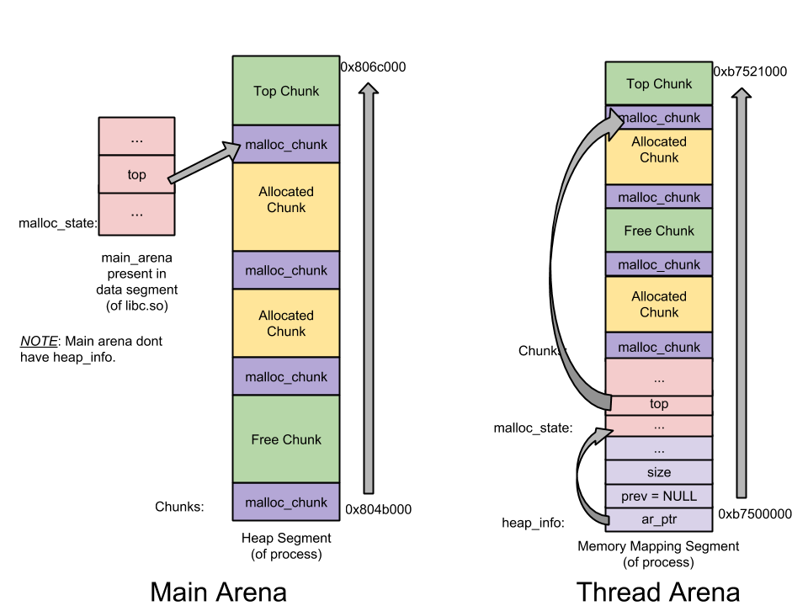
堆利用 | 堆概述

Slide 129
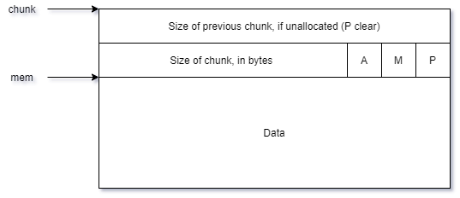
堆利用 | chunk
chunk
用户申请内存的单位，也是堆管理器管理内存的基本单位 malloc()返回的指针指向一个chunk的数据区域

Slide 130
堆利用 | chunk
chunk 的具体实现
struct malloc_chunk {
INTERNAL_SIZE_T prev_size; /* Size of previous chunk (if free). */
INTERNAL_SIZE_T size; /* Size in bytes, including overhead. */
struct malloc_chunk* fd; /* double links -- used only if free. */
struct malloc_chunk* bk;
/* Only used for large blocks: pointer to next larger size. */
struct malloc_chunk* fd_nextsize; /* double links -- used only if free. */
struct malloc_chunk* bk_nextsize;
};

Slide 131
堆利用 | chunk
chunk 的分类
按状态
malloced
free
按大小
fast
small
targe
tcache
按特定功能
top chunk
last remainder chunk

Slide 132
堆利用 | chunk
malloced chunk
已被分配且填写了相应数据的chunk

Slide 133
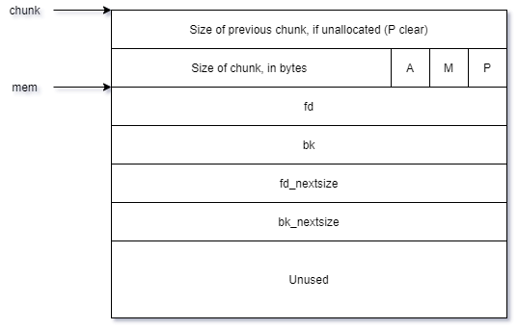
堆利用 | chunk
free chunk
被释放掉的malloced chunk成为free chunk

Slide 134
堆利用 | chunk
top chunk
arena中从未被使用过的内存区域

Slide 135
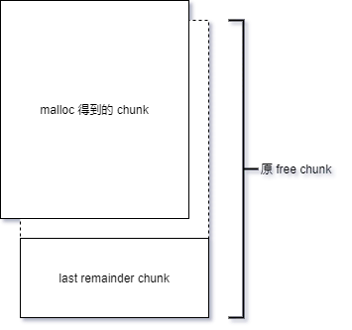
堆利用 | chunk
last remainder chunk
malloc分割原chunk后剩余的部分

Slide 136
堆利用 | chunk
Chunk 的微观结构
prev_size
size
size
A
M
P
fd
bk
fd_nextsize
bk_nextsize
仅当前一个chunk为free chunk时生效
占据size域的低3bits
仅为处于双向链表bin中的free chunk时生效
仅为free chunk时生效
仅为large free chunk时生效

Slide 137
堆利用 | bin
bin
管理 arena 中空闲 chunk 的结构，以数组的形式存在，数组元素为相应大小的 chunk 链表的链表头，存在于 arena 的 malloc_state 中
unsorted bin
fast bins
small bins
large bins
(tcache)

Slide 138
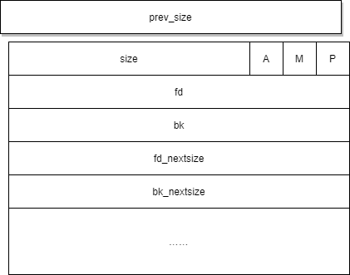
堆利用 | chunk
prev_size
若前一个物理相邻的chunk是free chunk，则表示其大小。否则用于存储前一个chunk的数据

Slide 139
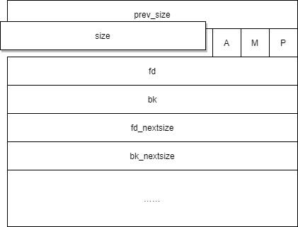
堆利用 | chunk
size
占据一字长的低3bits以后的地址，用于表示当前chunk的大小（整个chunk的大小，包括chunk头）

Slide 140
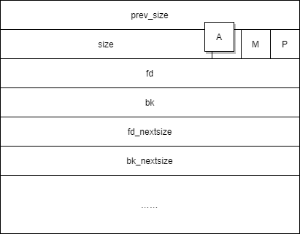
堆利用 | chunk
A flag
NON_MAIN_ARENA，记录当前 chunk是否不属于主线程，1 表示不属于，0 表示属于。

Slide 141
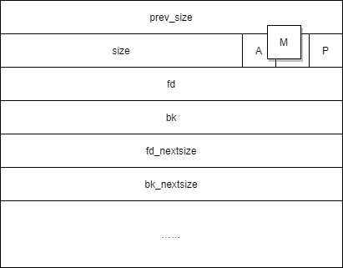
堆利用 | chunk
M flag
IS_MAPPED，记录当前 chunk 是否是由 mmap 分配的。

Slide 142
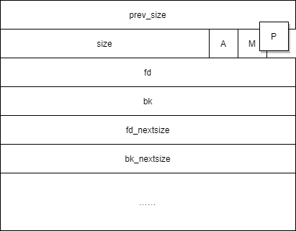
堆利用 | chunk
P flag
PREV_INUSE，记录前一个 chunk 块是否被分配。一般来说，堆中第一个被分配的内存块的 size 字段的 P 位都会被设置为 1，以便于防止访问前面的非法内存。当一个 chunk 的 size 的 P 位为 0 时，我们能通过 prev_size 字段来获取上一个 chunk 的大小以及地址。这也方便进行空闲 chunk 之间的合并。

Slide 143
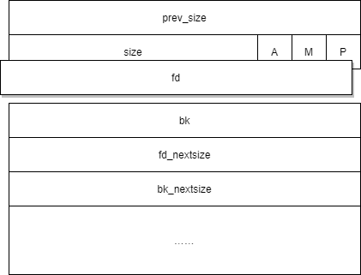
堆利用 | chunk
fd pointer
在bin中指向下一个（非物理相邻）空闲的 chunk

Slide 144
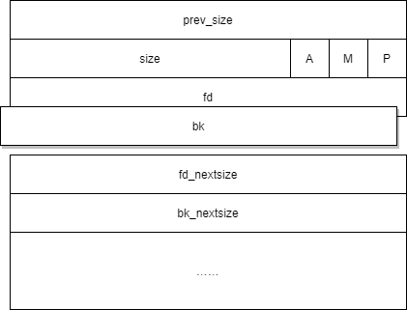
堆利用 | chunk
bk pointer
在bin中指向上一个（非物理相邻）空闲的 chunk

Slide 145
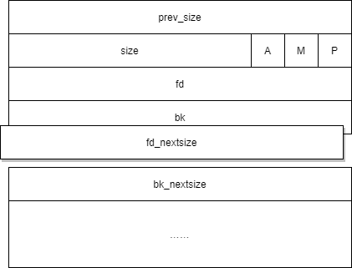
堆利用 | chunk
fd_nextsize
在large bin中指向前一个与当前 chunk 大小不同的第一个空闲块，不包含 bin 的头指针

Slide 146
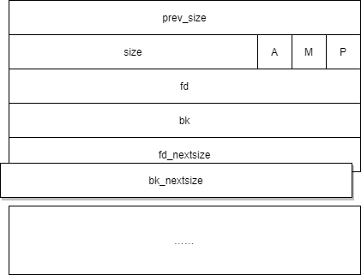
堆利用 | chunk
bk_nextsize
在large bin中指向后一个与当前 chunk 大小不同的第一个空闲块，不包含 bin 的头指针
一般空闲的 large chunk 在 fd 的遍历顺序中，按照由大到小的顺序排列。这样做可以避免在寻找合适 chunk 时挨个遍历

Slide 147
堆利用 | bin
main arena 的 malloc_state 并不是 heap segment 的一部分，而是一个全局变量，存储在 libc.so 的数据段
struct malloc_state {
/* Serialize access. */
__libc_lock_define(, mutex); /* Flags (formerly in max_fast). */
int flags; /* Fastbins */
mfastbinptr fastbinsY[ NFASTBINS ]; /* Base of the topmost chunk -- not otherwise kept in a bin */
mchunkptr top; /* The remainder from the most recent split of a small request */
mchunkptr last_remainder; /* Normal bins packed as described above */
mchunkptr bins[ NBINS * 2 - 2 ]; /* Bitmap of bins, help to speed up the process of determinating if a given bin is definitely empty.*/
unsigned int binmap[ BINMAPSIZE ]; /* Linked list, points to the next arena */
struct malloc_state *next; /* Linked list for free arenas. Access to this field is serialized
by free_list_lock in arena.c. */
struct malloc_state *next_free; /* Number of threads attached to this arena. 0 if the arena is on
the free list. Access to this field is serialized by
free_list_lock in arena.c. */
INTERNAL_SIZE_T attached_threads; /* Memory allocated from the system in this arena. */
INTERNAL_SIZE_T system_mem;
INTERNAL_SIZE_T max_system_mem;
};

Slide 148
堆利用 | bin
fast bins
fastbinsY[]
单向列表
LIFO
管理 16、24、32、40、48、56、64 Bytes 的 free chunks（32位下默认）
其中的 chunk 的 in_use 位（下一个物理相邻的 chunk 的 P 位）总为1

Slide 149
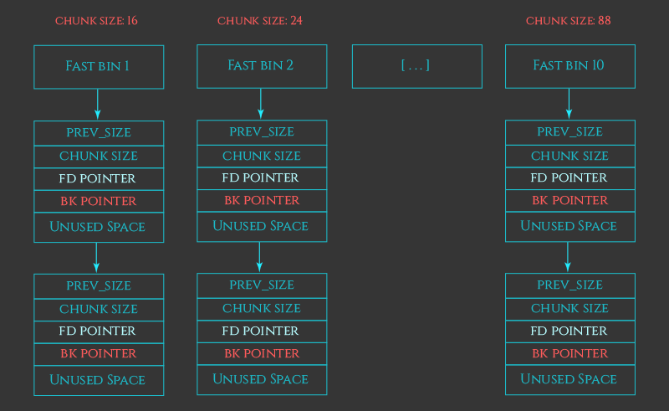
堆利用 | bin

Slide 150
堆利用 | bin
unsorted bin
bins[1]
管理刚刚释放还为分类的 chunk
可以视为空闲 chunk 回归其所属 bin 之前的缓冲区

Slide 151
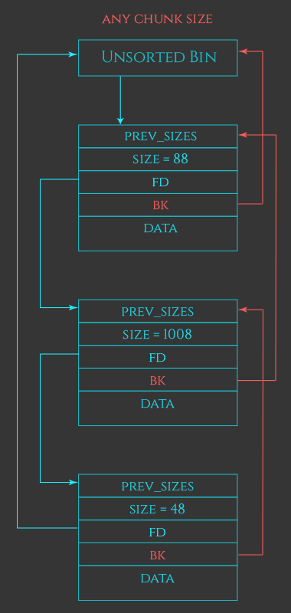
堆利用 | bin

Slide 152
堆利用 | bin
small bins
bins[2] ~ bins[63]
62 个循环双向链表
FIFO
管理 16、24、32、40、 …… 、504 Bytes 的 free chunks（32位下）
每个链表中存储的 chunk 大小都一致

Slide 153
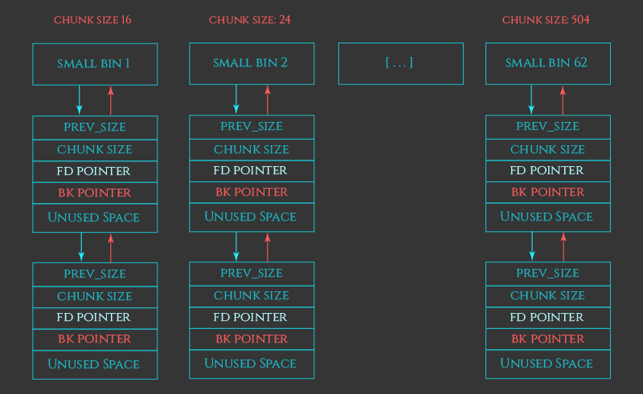
堆利用 | bin

Slide 154
堆利用 | bin
large bins
bins[64] ~ bins[126]
63 个循环双向链表
FIFO
管理大于 504 Bytes 的 free chunks（32位下）

Slide 155
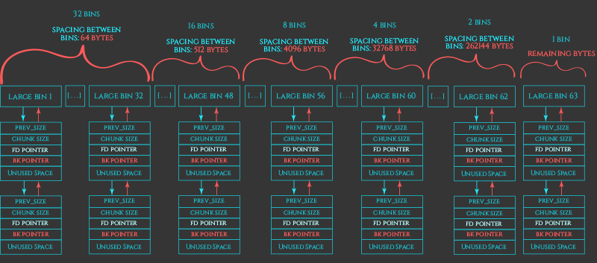
堆利用 | bin

Slide 156
堆利用 | 堆分配策略
malloc
它根据用户申请的内存块大小以及相应大小 chunk 通常使用的频度（fastbin chunk, small chunk, large chunk），依次实现了不同的分配方法。
它由小到大依次检查不同的 bin 中是否有相应的空闲块可以满足用户请求的内存。
当所有的空闲 chunk 都无法满足时，它会考虑 top chunk。
当 top chunk 也无法满足时，堆分配器才会进行内存块申请。

Slide 157
堆利用 | 堆分配策略
free
它将用户暂且不用的chunk回收给堆管理器，适当的时候还会归还给操作系统。
它依据chunk大小来优先试图将free chunk链入tcache或者是fast bin。不满足则链入usorted bin中。
在条件满足时free函数遍历usorted bin并将其中的物理相邻的free chunk合并，将相应大小的chunk分类放入small bin或large bin中。
除了tcache chunk与fast bin chunk，其它chunk在free时会与其物理相邻的free chunk合并

Slide 158
Part6 AWD
堆管理器
堆概述
Areana
Chunk
Bin
堆漏洞与其利用

Slide 159
堆利用 | bin
分析流量的时候才发现平台提供的流量只有进来的流量, 没有从服务器返回的流量, 所以看不到完整的交互, 所以根据流量生成exp的脚本几乎没怎么用到
打别人的时候没有加混淆, 打了3, 4轮就打不到了, 都被patch了, 而且还看到了别人用我们的流量打我们, 不得不说有些队复用效率太高了
打别的队的时候一定要加混淆
如果是awd题目的话出题的时候可以多留几个后门, 要不然也不会像这次一样打个3, 4轮就打不了了. 而且也可以加一些反调手段, 争取可以多打几轮
较新颖的姿势一般不会出现在awd

Slide 160
PartEx1 内存保护措施
ASLR
PIE
the NX bits
Canary
RELRO

Slide 161
内存保护措施 | ASLR
ASLR (Address Space Layout Randomization)
系统的防护措施，程序装载时生效
/proc/sys/kernel/randomize_va_space = 0：没有随机化。即关闭 ASLR
/proc/sys/kernel/randomize_va_space = 1：保留的随机化。共享库、栈、mmap() 以及 VDSO 将被随机化
/proc/sys/kernel/randomize_va_space = 2：完全的随机化。在randomize_va_space = 1的基础上，通过 brk() 分配的内存空间也将被随机化

Slide 162
内存保护措施 | PIE
PIE (Position-Independent Executable)
程序的防护措施，编译时生效
随机化ELF文件的映射地址
开启 ASLR 之后，PIE 才会生效

Slide 163
内存保护措施 | The NX bits
The NX bits (the No-eXecute bits)
程序与操作系统的防护措施，编译时决定是否生效，由操作系统实现
通过在内存页的标识中增加“执行”位, 可以表示该内存页是否可以执行, 若程序代码的 EIP 执行至不可运行的内存页, 则 CPU 将直接拒绝执行“指令”造成程序崩溃

Slide 164
内存保护措施 | The NX bits
The NX bits (the No-eXecute bits)
0xFFFFFFFF
For Kernel
Writable, Readable, Non-Executable
0xC0000000
Stack
%esp
shared libraries
0x40000000
Writable, Readable, Non-Executable
Heap
Data
Text
0x08048000
Readable, Executable, Not Writable
Unused
0x00000000

Slide 165
内存保护措施 | Canary
Canary
程序的防护措施，编译时生效
在刚进入函数时，在栈上放置一个标志canary，在函数返回时检测其是否被改变。以达到防护栈溢出的目的
canary长度为1字长，其位置不一定与ebp/rbp存储的位置相邻，具体得看程序的汇编操作

Slide 166
内存保护措施 | RELRO
RELRO (RELocate Read-Only)
程序的防护措施，编译时生效
部分 RELRO: 在程序装入后, 将其中一些段(如.dynamic)标记为只读, 防止程序的一些重定位信息被修改
完全 RELRO: 在部分 RELRO 的基础上, 在程序装入时, 直接解析完所有符号并填入对应的值, 此时所有的 GOT 表项都已初始化, 且不装入link_map与_dl_runtime_resolve的地址

Slide 167
PartEx2 PWN Tools
IDA Pro
pwntools
pwndbg
checksec
ROPgadget
one_gadget
LibcSearcher
main_arena_offset

Slide 168
IDA Pro

Slide 169
pwntools

Slide 170
pwndbg

Slide 171
checksec

Slide 172
ROPgadget

Slide 173
One_gadget

